Slide 1
Развитие системы антимонопольного комплаенса (АМК 2.0) в 2018 и перспективы на 2019 год
Горшкова Екатерина
Руководитель направления, Юридическая поддержка
ООО «Сибур»
Конференция
«Новый этап развития антимонопольного комплаенса в России», 28.08.2018
ООО «СИБУР»
2018 г.

Slide 2
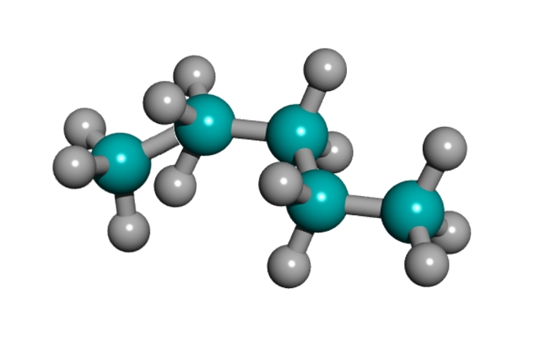
ХАРАКТЕРИСТИКА ДЕЙСТВУЮЩЕЙ vs. МОДЕРНИЗИРУЕМОЙ СИСТЕМЫ «АМК»
В настоящее время предупреждение антимонопольных нарушений в рамках функционирующей в группе Компании системы АМК осуществляется посредством норм / институтов:
Участие в работе общественных организациях
Обучение
(онлайн, видео,
ЮП-talks, тестирование)
«Охват трансграничных рынков» (ЕЭК)
Торговые (продуктовые) политики
Аудит
Анализ запросов ФАС;
чек-листы/анализ рынка;
матрица рисков;
(регулярно)
Сопровождение проектов и нестандартных сделок (вопросов)
Кодекс корпоративной этики
СТП по антимонопольной работе
Обратная связь
Биржевые торги
(участие в формировании биржевых индексов)
Схематичное отображение процессов
Повышение операционной эффективности за счет автоматизации отдельных «шагов»
Должностные инструкции

Slide 3
СПАСИБО ЗА ВНИМАНИЕ

